Slide 1
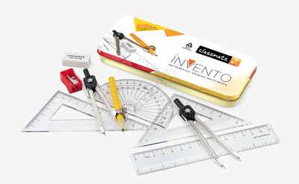
মাল্টিমিডিয়া ক্লাসে স্বাগত

Slide 2
পরিচিতি
মোহাম্মদ ইউনুছ
সহকারী শিক্ষক
জামালখান কুসুম কুমারী সিটি কর্পোরেশন বালিকা উচ্চ বিদ্যালয় রহমতগঞ্জ, চট্টগ্রাম।
E-maile: mdyunus.atjk@gmail.com
মোবাইল নং: ০১৭১৫-৪৩৩৭২৪
গণিত
শ্রেণি: অষ্টম
অধ্যায়: অষ্টম (চতুর্ভুজ-সম্পাদ্য-২)
সময়: ৫০ মিনিট
তারিখ: ০৪/০৫/২০১৯ ইং

Slide 3
a
চিত্রটি দেখ----
১ম বাহু
b
২য় বাহু
c
৩য় বাহু
d
A
D
৪র্থ বাহু
e
কর্ণ
C
B
কী বুঝা যাচ্ছে?

Slide 4
কোনো চতুর্ভুজের চারটি বাহু ও একটি কর্ণের দৈর্ঘ্য দেওয়া আছে।
চতুর্ভুজটি আঁকতে হবে।
(সম্পাদ্য-২)

Slide 5
শিখনফল
এই পাঠ শেষে শিক্ষার্থিরা----
চতুর্ভজ কী তা বলতে পারবে;
কোনো চতুর্ভুজের চারটি বাহু ও একটি কর্ণের দৈর্ঘ্য দেওয়া আছে।
চতুর্ভুজটি আঁকতে পারবে;
চতুর্ভুজটি অঙ্কনের বিবরণ লিখতে পারবে।

Slide 6
নিচের চিত্রটি দেখ লক্ষ কর:
চতুর্ভুজ
উপরের চিত্রটিকে কী বলে?
নিচের চিত্রটিকে কী বলে?
চিত্র চারটা সরল রেখা দ্বারা কী হয়েছে?

Slide 7
নিচের চিত্রটিকে আমরা কী বলে পারি?
চতুর্ভুজ

Slide 8
একক কাজ
চতুর্ভুজ কাকে বলে?
চারটি সরল রেখা দ্বারা সীমাবদ্ধ ক্ষেত্রকে চতুর্ভুজ বলে।

Slide 9
a
b
C
d
e
বিশেষ নির্বাচন: মনে করি, একটি চতুর্ভুজের চারটি বাহু যথাক্রমে a, b, c ও d এবং একটি কর্ণ e দেওয়া আছে। চতুর্ভুজটি আঁকতে হবে।

Slide 10
ধাপ 1
অঙ্কনের বিবরণ:
a
b
C
d
e
A
X
যে কোনো একটি রশ্মি AX নিই।

Slide 11
ধাপ ২
a
b
c
d
e
e
C
A
X
AX হতে e এর সমান করে AC নিই।

Slide 12
ধাপ ৩
c
a
d
b
e
A
e
C
X
AC এর A বিন্দুকে কেন্দ্র করে a এর সমান ব্যাসার্ধ নিয়ে AC এর একই পাশে
একটি বৃত্তচাপ আঁকি।

Slide 13
ধাপ ৪
c
a
d
b
e
D
A
e
C
X
AC এর C বিন্দুকে কেন্দ্র করে b এর সমান ব্যাসার্ধ নিয়ে AC এর একই পাশে আরও একটি বৃত্তচাপ আঁকি,যা পূর্বের বৃত্তচাপকে D বিন্দতে ছেদ করে।

Slide 14
ধাপ ৫
c
a
d
b
e
D
a
A
e
C
X

Slide 15
ধাপ ৬
c
a
d
b
e
D
a
b
A
e
C
X
A,D ও A,C যোগ করি।

Slide 16
ধাপ ৭
a
c
b
d
e
D
a
b
A
e
C
X

Slide 17
ধাপ ৮
a
c
b
d
e
D
a
b
A
e
C
X
AC এর A ও C বিন্দুকে কেন্দ্র করে b ও c এর সমান ব্যাসার্ধ নিয়ে AC এর যে পাশে বিন্দু আছে তার বিপরীত পাশে দুইটি বৃত্তচাপ আঁকি। বৃত্তচাপদ্বয় পরস্পরকে বিন্দুতে করে।
B

Slide 18
ধাপ ৯
a
c
b
d
e
D
a
b
A
e
C
X
c
B

Slide 19
ধাপ ১০
a
c
b
d
e
D
a
b
A
e
C
X
c
d
A,B ও B,C যোগ করি। তাহলে ABCD নির্ণেয় চতুর্ভুজ।
B

Slide 20
জোড়ায় কাজ
চারটি বাহুর দৈর্ঘ্য 4 সে.মি.,3 সে.মি.,2.5 সে.মি. ও 3.5 সে.মি. এবং একটি কর্ণ 5 সে.মি দেওয়া আছে, চতুর্ভুজটি আঁক।

Slide 21
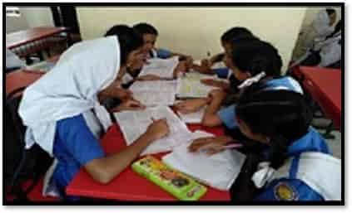
দলগত কাজ
একটি চতুর্ভুজ আঁকতে চারটি বাহু ও একটি কর্ণের দৈর্ঘ্য পরিমাপের প্রয়োজন। এই পাঁচটি যেকোনো পরিমাপের হলে কি চতুর্ভুজটি আঁকা যাবে? তোমার উত্তরের পক্ষে যুক্তি দাও।

Slide 22
মূল্যায়ন
1. একটি চতুর্ভুজ আঁকতে কয়টি অনন্য নিরপেক্ষ উপাত্তের প্রয়োজন?
ক. 3টি
খ. 4টি
গ. 5টি
ঘ. 6টি

Slide 23
বাড়ির কাজ
ABCD চতুর্ভুজের AB=3 সে.মি., BC=4 সে.মি., CD=4.5 সে.মি., AD=2 সে.মি.,ও BD=6 সে.মি.। চতুর্ভুজটি আঁকতে পারবে কি? মতামত বিশ্লেষণ কর।

Slide 24
ধন্যবাদ

